Slide 1
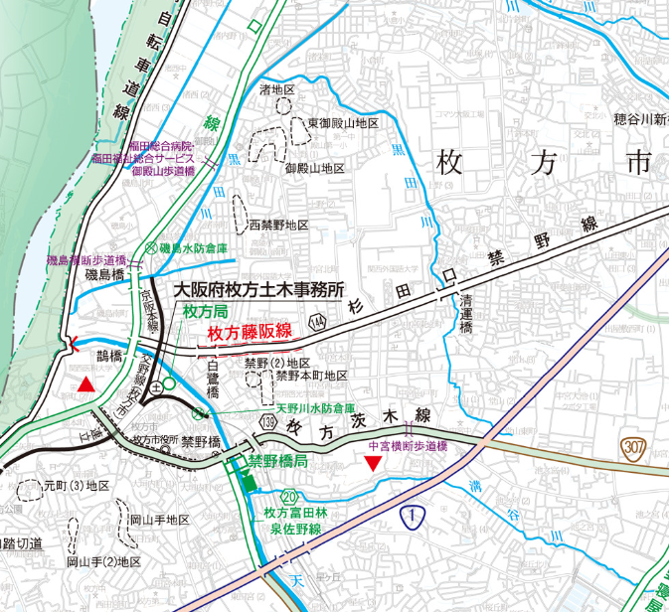

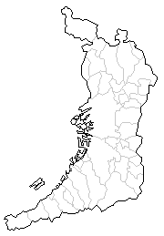
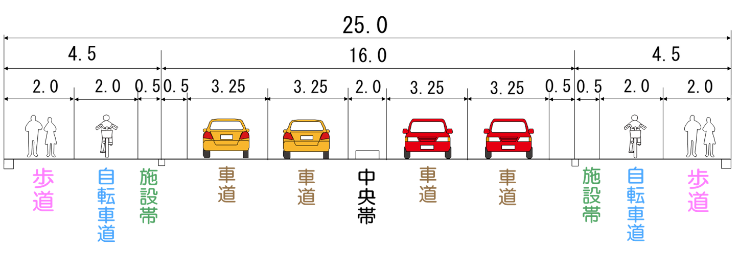
都市計画道路 枚方藤阪線
事業概要
位置図
【事業目的・整備効果】
○本路線は、京阪本線枚方市駅へのアクセス道路であることから、自動車及び歩
行者の交通量が多く、渋滞が発生するとともに、現道の府道杉田口禁野線の歩
道等が未整備であるため、危険な状態です。
○過去に整備した区間に引続き、本区間の自転車歩行者道の設置及び交差点
改良を行うことで歩行者、自転車等の安全を確保するとともに、交通渋滞を緩和
することが目的です。
○都市計画道路渚禁野線から東側約1.4kmの区間が、平成19年５月11日に
供用しました。
【事業箇所】
枚方市西禁野2丁目～禁野本町1丁目
【設計概要】
延長：2.0km 幅員：16.0m（2車線）
高槻市
事業中区間
L=0.6km
供用済みL=1.4km
（都）渚禁野線
枚方市
標準横断図
事業箇所
京阪本線
枚方市駅
［単位：m］
16.0
3.5
1.5
3.0
3.0
1.5
3.5
停車帯
停車帯
その他
車 道
車 道
【取組状況など】
☞こちらをご覧ください（枚方土木事務所ホームページ）
【問い合わせ先】
都市整備部 道路室 道路整備課 建設グループ (06－6944－9276)

